Slide 1
ΔΙΠΛΩΜΑΤΙΚΗ ΕΡΓΑΣΙΑ
Εξαγωγή Ευφυών Αναλύσεων από Δεδομένα Ηλεκτρονικού Εμπορίου
Ensights: Extraction of Intelligent Analytics from E-Commerce Data
Χρήστος Μουρτογιάννης
Διατμηματικό ΠΡΜΣ «Διοίκηση και Οικονομική Τηλεπικοινωνιακών Δικτύων και Πληροφοριακών Συστημάτων»
Εθνικό και Καποδιστριακό Πανεπιστήμιο Αθηνών, Τμήμα Πληροφορικής και Τηλεπικοινωνιών
Τριμελής Εξεταστική Επιτροπή
Επιβλέπων: Ευστάθιος Χατζηευθυμιάδης, Καθηγητής, ΕΚΠΑ
Εξεταστής: Κωνσταντίνος Κολομβάτσος, Παν. Θεσσαλίας
Εξεταστής: Μιλτιάδης Κυριακάκος, ΕΔΙΠ, ΕΚΠΑ
Αθήνα, Οκτώβριος 2026

Slide 2
ΠΕΡΙΕΧΟΜΕΝΑ
Δομή παρουσίασης
01
Κίνητρο & Στόχοι
Το κενό δεδομένων–αποφάσεων και τα επτά ερωτήματα της επιχείρησης
02
Θεωρητικό Υπόβαθρο
Εξόρυξη συχνών υποσυνόλων, συσταδοποίηση, RFM
03
Αρχιτεκτονική & Δεδομένα
Το σύνολο Online Retail II και η γενικότητα του συστήματος
04
Αποτελέσματα ανά τεχνική
Περιγραφική ανάλυση, συχνά υποσύνολα, συσταδοποίηση, πρόβλεψη, οικονομικά
05
Το Σύστημα στην Πράξη
API αποκρίσεις και πίνακες ελέγχου Metabase
06
Συμπεράσματα
Ευρήματα, πρακτική αξία, περιορισμοί, επεκτάσεις
ENSIGHTS
1

Slide 3
01
ΕΝΟΤΗΤΑ ΠΡΩΤΗ
Κίνητρο & Στόχοι
Το κενό ανάμεσα σε όσα καταγράφονται και όσα αποφασίζονται
ENSIGHTS · Διπλωματική εργασία
2

Slide 4
ΚΙΝΗΤΡΟ
Το κενό δεδομένων – αποφάσεων
Κάθε παραγγελία, γραμμή προϊόντος και επιστροφή καταγράφεται με ακρίβεια πρωτόγνωρη για το παραδοσιακό λιανεμπόριο.
Στην πράξη τα δεδομένα παραμένουν συχνά αναξιοποίητα: οι αποφάσεις marketing και πωλήσεων λαμβάνονται με εμπειρία και διαίσθηση.
Αντικείμενο της εργασίας: εξαγωγή αξιοποιήσιμων αναλύσεων και προβλέψεων από δεδομένα αγοραπωλησιών, με τεχνικές εξόρυξης δεδομένων και μηχανικής μάθησης.
ΔΕΔΟΜΕΝΑ ΣΥΝΑΛΛΑΓΩΝ
πλήρες, ακριβές ιστορικό
ΚΕΝΟ
διαίσθηση, όχι ανάλυση
ΑΠΟΦΑΣΕΙΣ MARKETING & ΠΩΛΗΣΕΩΝ
τι θα έπρεπε να στηρίζουν
ENSIGHTS
3

Slide 5
ΣΤΟΧΟΙ
Επτά ερωτήματα από πραγματικές επιχειρήσεις
1
Ποια προϊόντα έχουν τις μεγαλύτερες πωλήσεις
2
Ποιοι πελάτες αγοράζουν περισσότερο
3
Ποιες περιοχές πουλάνε περισσότερο
4
Πότε συγκεντρώνονται οι πωλήσεις
5
Ποια προϊόντα επιστρέφονται περισσότερο
6
Πώς κατανέμονται οι πωλήσεις ανά εύρος τιμής
7
Πώς κατανέμονται οι πωλήσεις ανά χαρακτηριστικό
Επέκταση πέρα από την αρχική εκφώνηση
Οικονομικά μεγέθη που κρίνουν αν αξίζει να αξιοποιηθούν οι παραπάνω απαντήσεις: GMV, επαναληπτικότητα πελατών, λογιστική ανάπτυξης, κερδοφορία.
Τρεις οικογένειες τεχνικών: εξόρυξη συχνών υποσυνόλων · συσταδοποίηση δύο επιπέδων · πρόβλεψη χρονοσειρών.
ENSIGHTS
4

Slide 6
ΑΡΧΕΣ ΣΧΕΔΙΑΣΗΣ
Δύο απαιτήσεις που διαπερνούν το σύστημα
ΓΕΝΙΚΟΤΗΤΑ
ΕΙΛΙΚΡΙΝΕΙΑ ΤΩΝ ΑΠΟΤΕΛΕΣΜΑΤΩΝ
Το σύστημα δεν σχεδιάστηκε για ένα κατάστημα, αλλά για οποιοδήποτε, με ελάχιστη παραμετροποίηση.
Η ανάλυση δεν διαβάζει ποτέ το σχήμα μιας συγκεκριμένης πηγής· κάθε πηγή αντιστοιχίζεται σε δημοσιευμένο συμβόλαιο δεδομένων.
Αποφεύγονται απόλυτα κατώφλια όπου δεν δικαιολογούνται (π.χ. δείκτες λογιστικής ανάπτυξης, ανεξάρτητοι από το επιχειρηματικό μοντέλο).
Ρητή διάκριση μεταξύ όσων μετρώνται και όσων υποτίθενται.
Το dataset δεν περιέχει κόστος πωληθέντων ούτε δαπάνες marketing ⇒ η κερδοφορία δεν μπορεί να απαντηθεί ως μέτρηση.
Η κερδοφορία υλοποιείται ως ρητή ανάλυση ευαισθησίας πάνω σε δηλωμένες παραδοχές, με τη δήλωση “σενάριο, όχι μέτρηση” να ταξιδεύει μαζί με κάθε απόκριση.
ENSIGHTS
5

Slide 7
02
ΕΝΟΤΗΤΑ ΔΕΥΤΕΡΗ
Θεωρητικό Υπόβαθρο
Han, Kamber & Pei, Data Mining: Concepts and Techniques, κεφ. 2, 3, 6, 10
ENSIGHTS · Διπλωματική εργασία
6

Slide 8
ΘΕΩΡΙΑ
Εξόρυξη συχνών υποσυνόλων
Η υποστήριξη δείχνει σε τι ποσοστό των συναλλαγών εμφανίζεται ένα σύνολο X: support(X) = |{T ∈ D : X ⊆ T}| / |D|.
Η εμπιστοσύνη είναι η πιθανότητα να δούμε το Y όταν έχει ήδη εμφανιστεί το X: confidence(X⇒Y) = support(X∪Y) / support(X).
Αυτή που μας ενδιαφέρει περισσότερο είναι η άρση (lift), γιατί διορθώνει την εμπιστοσύνη ως προς το πόσο δημοφιλές είναι το Y από μόνο του: lift = confidence(X⇒Y) / support(Y).
Πάνω από 1 σημαίνει ισχυρότερη συνεμφάνιση απ' ό,τι θα περίμενε κανείς τυχαία, ίση με 1 σημαίνει ανεξαρτησία, κάτω από 1 αρνητική συσχέτιση.
Apriori Agrawal & Srikant, 1994
Ανά επίπεδο, με το κλειστό-προς-τα-κάτω: κάθε υποσύνολο συχνού συνόλου είναι συχνό. Πολλαπλές διελεύσεις της βάσης.
FP-Growth Han, Pei & Yin, 2000
Συμπιεσμένο δένδρο προθεμάτων, αναδρομική εξαγωγή, χωρίς παραγωγή υποψηφίων συνόλων.
Για το ίδιο κατώφλι υποστήριξης τα δύο αποτελέσματα βγαίνουν ταυτόσημα, η διαφορά είναι μόνο στον χρόνο εκτέλεσης.
ENSIGHTS
7

Slide 9
ΘΕΩΡΙΑ
Συσταδοποίηση
Ο k-means (MacQueen, 1967) ψάχνει τα κέντρα συστάδων που ελαχιστοποιούν το J = Σᵢ Σ_{x∈Cᵢ} ‖x − μᵢ‖², δηλαδή τις τετραγωνικές αποστάσεις κάθε σημείου από το κέντρο του.
Χρειάζεται συγκρίσιμες αποστάσεις μεταξύ διαστάσεων, οπότε η τυποποίηση των χαρακτηριστικών πριν τη συσταδοποίηση δεν είναι βελτίωση, είναι προϋπόθεση για να βγει σωστό αποτέλεσμα.
Ο δείκτης περιγράμματος του Rousseeuw (1987), s(i) = (b(i) − a(i)) / max{a(i), b(i)} με τιμές στο [−1, 1], αξιολογεί μια κατάτμηση χωρίς να χρειάζεται να ξέρουμε την πραγματική ομαδοποίηση.
Χρησιμοποιείται εδώ για να επιλεγεί το πλήθος συστάδων k από τα ίδια τα δεδομένα, αντί να οριστεί εκ των προτέρων.
Εμφωλευμένη, δύο επιπέδων
1ο επίπεδο: ομαδοποίηση ως προς περιοχή & χρόνο.
2ο επίπεδο: εντός κάθε συστάδας, νέα ομαδοποίηση ως προς RFM.
Δένδρο συστάδων· ανεξάρτητη πληροφορία από κάθε κόμβο.
Ακολουθεί την κατεύθυνση της επίβλεψης: ομαδοποίηση σε παραμέτρους σημασίας, με νέα ομαδοποίηση εντός κάθε συστάδας.
ENSIGHTS
8

Slide 10
ΘΕΩΡΙΑ
RFM & Οικονομικοί δείκτες e-commerce
Το μοντέλο RFM περιγράφει έναν πελάτη με τρία μεγέθη: πόσο πρόσφατα αγόρασε (Recency), πόσο συχνά αγοράζει (Frequency) και πόσα ξοδεύει (Monetary). Απλό και άμεσα ερμηνεύσιμο.
Οι Chen, Sain και Guo (2012) το συνδύασαν με συσταδοποίηση πάνω στο ίδιο dataset, κάτι που αποτέλεσε τη βάση για τη συσταδοποίηση δεύτερου επιπέδου εδώ.
Προσοχή: η χρηματική αξία είναι όσα έχει ήδη ξοδέψει ο πελάτης μέχρι σήμερα, όχι πρόβλεψη της μελλοντικής του αξίας. Η σύγχυση των δύο είναι συχνή και οδηγεί σε υπερεκτίμηση.
Μετρήσιμα απευθείας
Απαιτούν παραδοχές
GMV, ποσοστό επαναληπτικών αγορών, διατήρηση ανά κοόρτη.
Λογιστική ανάπτυξης: 6 ροές εσόδων, business-model agnostic.
Το CLV, το CAC και ο λόγος LTV:CAC χρειάζονται περιθώριο κέρδους και δαπάνες marketing.
Δεν περιέχονται στα δεδομένα συναλλαγών ⇒ υπολογίζονται μόνο ως ανάλυση ευαισθησίας.
ENSIGHTS
9

Slide 11
03
ΕΝΟΤΗΤΑ ΤΡΙΤΗ
Αρχιτεκτονική & Δεδομένα
Ό,τι επιτρέπει στο ίδιο σύστημα να απαντά σε οποιοδήποτε κατάστημα
ENSIGHTS · Διπλωματική εργασία
10

Slide 12
ΔΕΔΟΜΕΝΑ
Online Retail II (UCI)
Βρετανικό κατάστημα χονδρικής πώλησης ειδών δώρων, 2009–2011.
Είναι δημόσιο και αναπαραγώγιμο, το ίδιο dataset που χρησιμοποίησαν οι Chen, Sain και Guo (2012), και περιέχει ακυρωμένα παραστατικά, χωρίς τα οποία δεν θα απαντιόταν το ερώτημα των επιστροφών.
39.516
1.002.423
17.925
5.875
4.900
43
Παραγγελίες
Γραμμές παραγγελιών
Επιστροφές
Πελάτες
Προϊόντα
Περιοχές
Εισαγωγή σε ~140 δευτερόλεπτα: κατασκευή αντικειμένων απευθείας + δεσμευμένες συγγραφές ανά παρτίδα (batch).
Αποκλεισμός μη εμπορικών κωδικών (χειροκίνητες προσαρμογές, ταχυδρομικά τέλη, δωροεπιταγές) μέσω ρητού καταλόγου: ~4% των εσόδων, αλλά ποιοτική αλλαγή στην κατάταξη προϊόντων.
ENSIGHTS
11

Slide 13
ΥΛΟΠΟΙΗΣΗ
Αρχιτεκτονική συστήματος
FastAPI + PostgreSQL + Celery, στρωματωμένη αρχιτεκτονική: διεπαφή → υπηρεσίες → αποθετήρια → μοντέλα.
Οι αλγόριθμοι mining και μηχανικής μάθησης ζουν σε δικό τους επίπεδο, χωρίς καμία εξάρτηση από τη βάση ή το framework. Έτσι ελέγχονται με δεδομένα υπολογίσιμα με το χέρι, και ο ίδιος κώδικας τρέχει κατευθείαν από τα σημειωματάρια Jupyter.
Χρονοβόρες αναλύσεις (π.χ. εξόρυξη συχνών υποσυνόλων σε πλήρες ιστορικό) εκτελούνται ασύγχρονα σε εργάτες Celery.
PostgreSQL
REST API
Metabase
Jupyter
JSON σε /api/v1/…
Dashboards, read-only
Σχήματα διατριβής
Και οι τρεις τροφοδοτούνται από τις ίδιες ακριβώς συναρτήσεις, οπότε μια κάρτα του Metabase και το αντίστοιχο endpoint δίνουν πάντα τον ίδιο αριθμό.
ENSIGHTS
12

Slide 14
ΥΛΟΠΟΙΗΣΗ
Γενικότητα στην πράξη
Κανονικοποιημένο σχήμα, έξι οντότητες
Πελάτης
Προϊόν
Περιοχή
Παραγγελία
Γραμμή Παραγγελίας
Επιστροφή
Τρεις οδοί παράδοσης δεδομένων, μόνο η πρώτη χρειάζεται κώδικα
Αρχείο
POST /ingestion/transactions
Ανάγνωση βάσης
Το κατάστημα εξάγει, ο προσαρμογέας διαβάζει.
Παρτίδες σε κανονικοποιημένη μορφή, χωρίς κώδικα.
Query + column mapping πάνω στη βάση του πελάτη, χωρίς κώδικα.
Τρεις σχεδιαστικές αποφάσεις σχήματος
Η περιοχή αποθηκεύεται στην ίδια την παραγγελία, γιατί είναι ιδιότητα της πώλησης και όχι μόνο του πελάτη.
Οι επιστροφές καταγράφονται ως ξεχωριστές εγγραφές με θετικά μεγέθη, ώστε να μην μπορούν ποτέ να αφαιρεθούν σιωπηρά από τα έσοδα.
Η τιμή αποθηκεύεται ανά γραμμή παραγγελίας, ώστε κάθε πώληση να προσμετράται στην τιμή που πράγματι χρεώθηκε.
ENSIGHTS
13

Slide 15
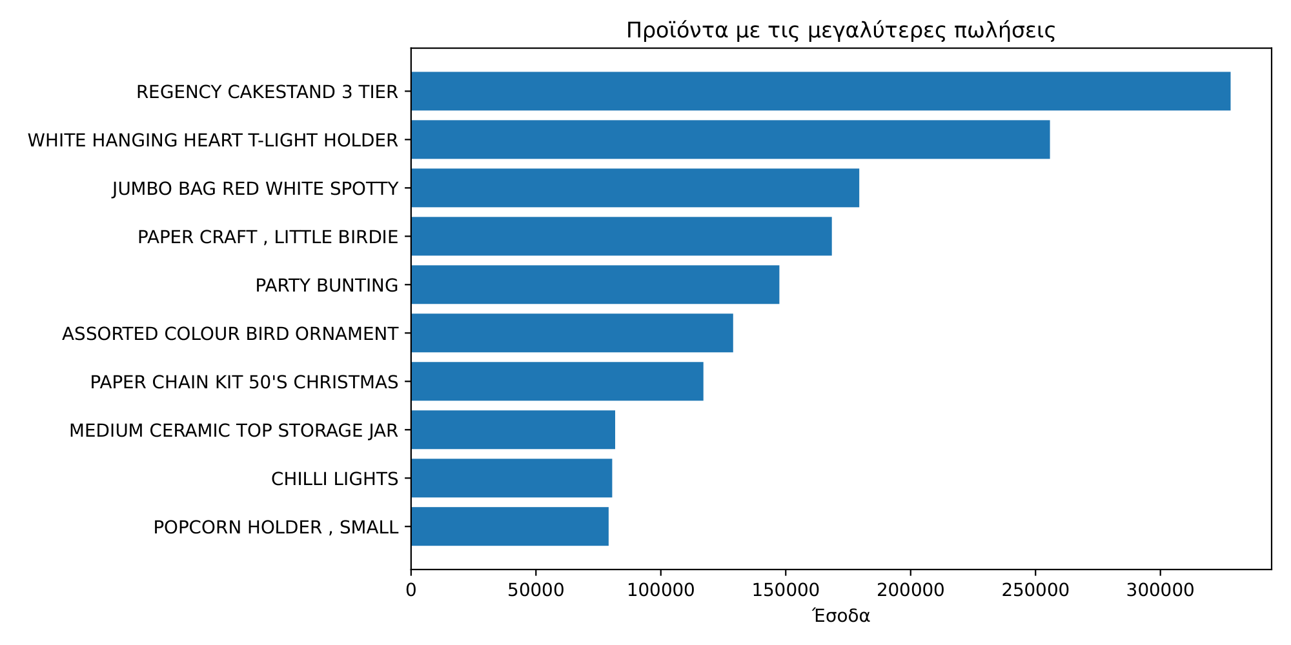
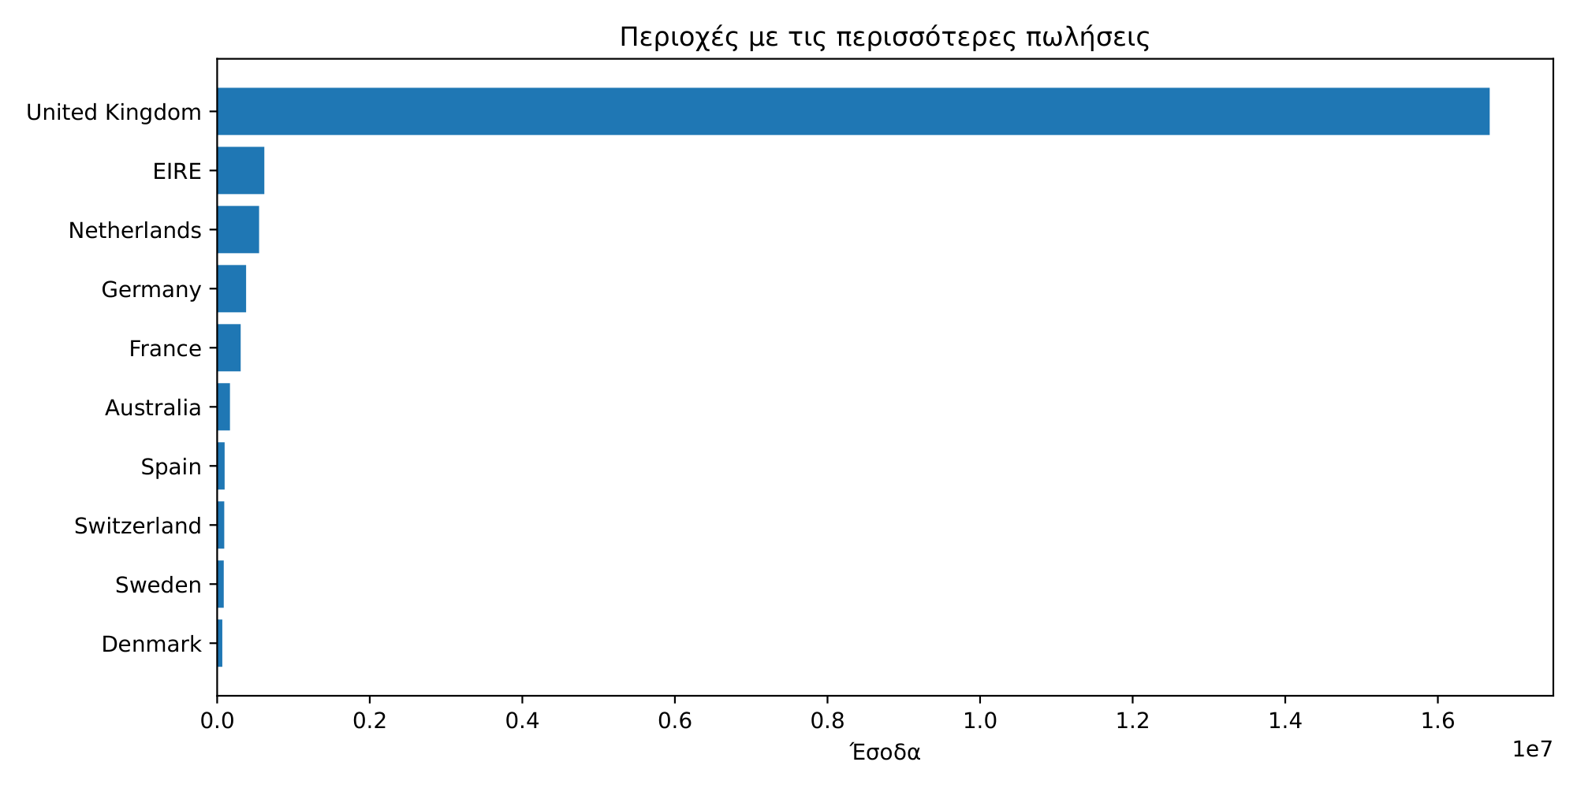
ΠΕΡΙΓΡΑΦΙΚΗ ΑΝΑΛΥΣΗ
Προϊόντα & Περιοχές
Προϊόντα με τα υψηλότερα έσοδα
Περιοχές με τα υψηλότερα έσοδα
Κατάταξη ως προς έσοδα, όχι μονάδες: το REGENCY CAKESTAND είναι 1ο σε έσοδα με 26.315 μονάδες, ενώ το JUMBO BAG πουλά σχεδόν τετραπλάσιες μονάδες (96.243) αλλά είναι 3ο.
Το Ηνωμένο Βασίλειο συγκεντρώνει περίπου το 86% των εσόδων. Στην Ιρλανδία μόλις 5 πελάτες παράγουν περισσότερα έσοδα από τους 107 της Γερμανίας, κάτι που δείχνει χονδρική και όχι λιανική σχέση.
ENSIGHTS
14

Slide 16
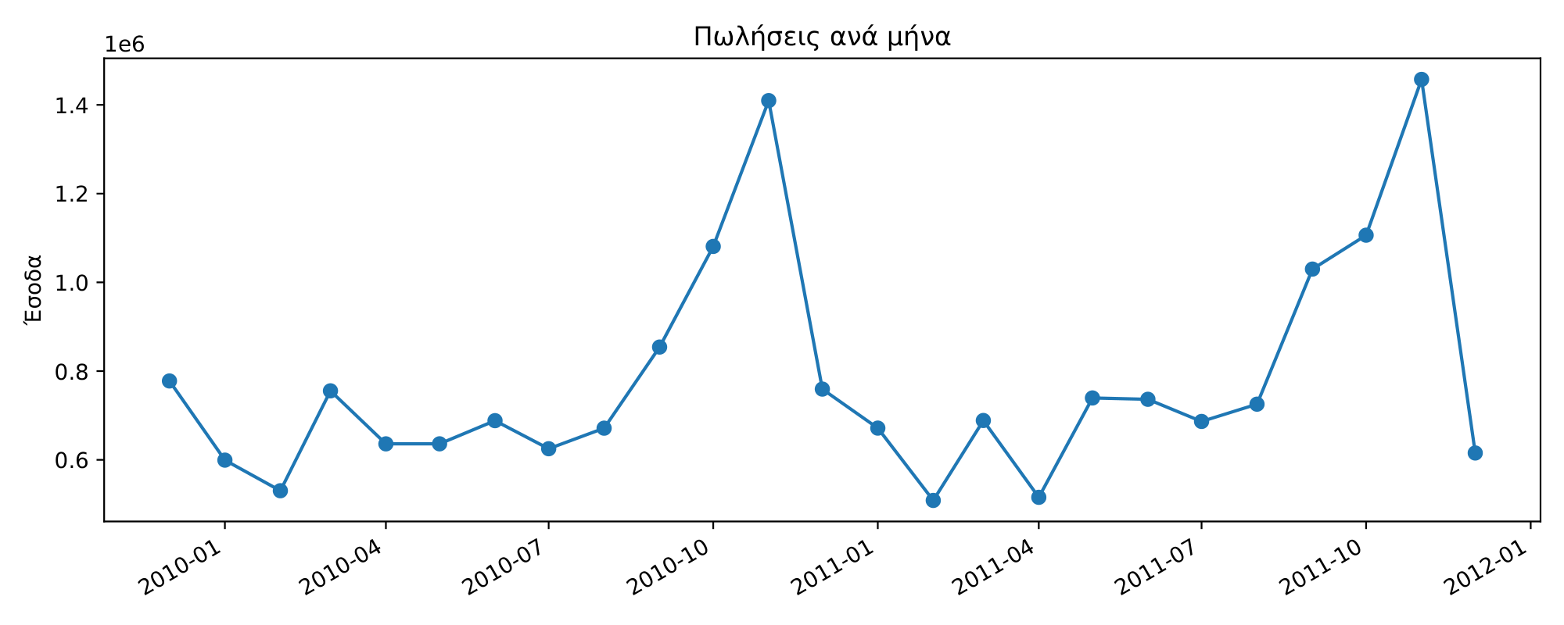
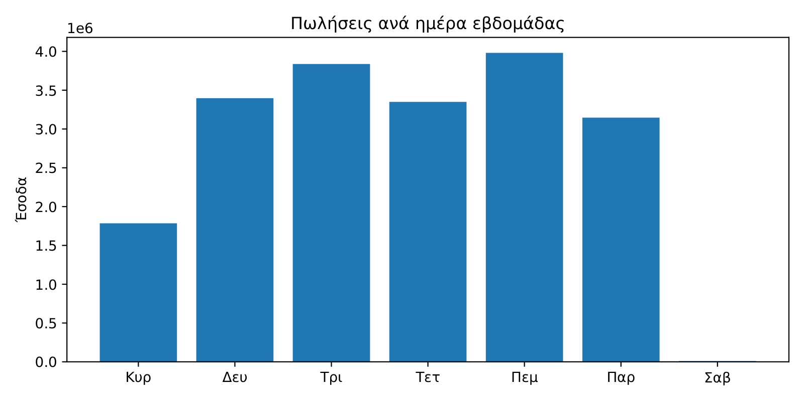
ΠΕΡΙΓΡΑΦΙΚΗ ΑΝΑΛΥΣΗ
Χρονική κατανομή πωλήσεων
Μηνιαία κατανομή εσόδων: κορύφωση τον Νοέμβριο και τις δύο χρονιές, ο τελευταίος μήνας είναι ημιτελής
Κατανομή εσόδων ανά ημέρα εβδομάδας
ENSIGHTS
15

Slide 17
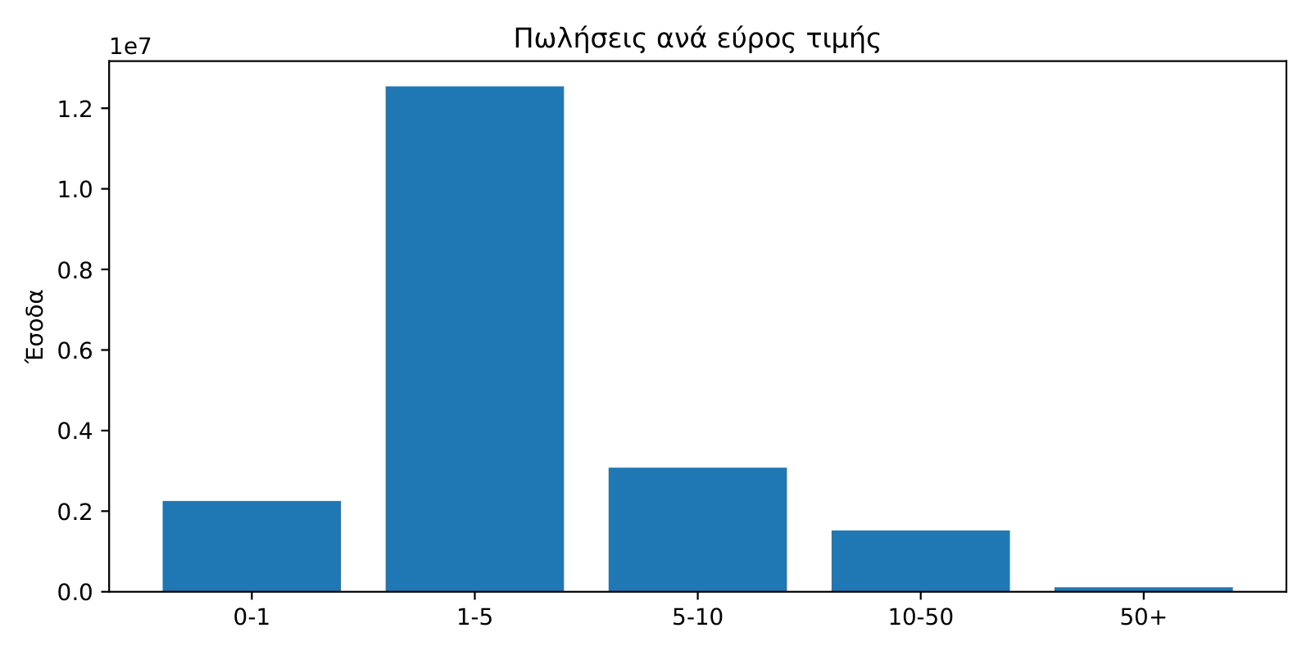
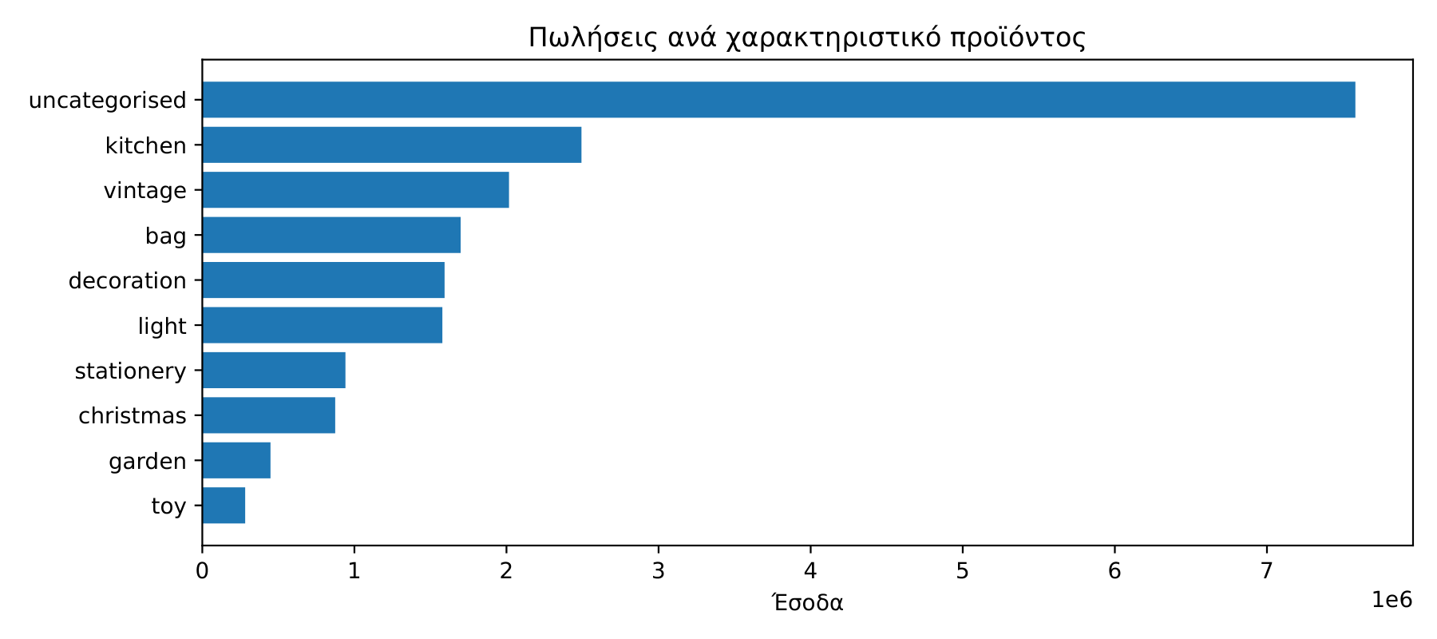
ΠΕΡΙΓΡΑΦΙΚΗ ΑΝΑΛΥΣΗ
Εύρος τιμής & χαρακτηριστικά προϊόντος
Έσοδα ανά εύρος τιμής μονάδας (1–5 ≈ 62% των εσόδων)
Έσοδα ανά χαρακτηριστικό προϊόντος (κανόνες λέξεων-κλειδιών)
Χωρίς δομημένη κατηγοριοποίηση προϊόντων στο dataset, τα χαρακτηριστικά προκύπτουν από κανόνες λέξεων-κλειδιών επί ελεύθερου κειμένου.
Το 38,9% των εσόδων μένει “uncategorised”. Δεν κρύβεται, δηλώνεται ανοιχτά ως το πραγματικό μέτρο ακρίβειας της μεθόδου.
ENSIGHTS
16

Slide 18
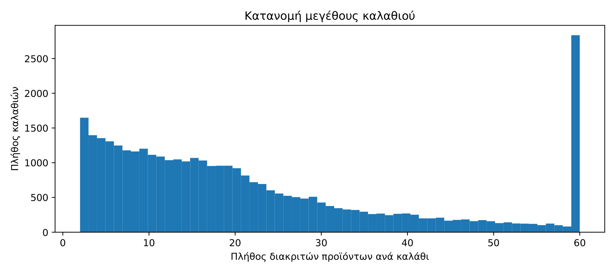
ΕΞΟΡΥΞΗ ΣΥΧΝΩΝ ΥΠΟΣΥΝΟΛΩΝ
Καλάθια αγορών & σύγκριση αλγορίθμων
36.269
17 / 1.108
καλάθια ≥ 2 προϊόντων
διάμεσο / μέγιστο μέγεθος
Σύγκριση Apriori και FP-Growth στο κατώφλι υποστήριξης 0,02
Αλγόριθμος | Χρόνος (s) | Σύνολα | Κανόνες
Apriori | 5,14 | 385 | 134
FP-Growth | 1,96 | 385 | 134
Κατανομή μεγέθους καλαθιών (λογαριθμική κλίμακα)
Τα αποτελέσματα βγαίνουν ταυτόσημα, διαφέρουν μόνο στον χρόνο εκτέλεσης: ο FP-Growth είναι περίπου 2,6 φορές ταχύτερος.
ENSIGHTS
17

Slide 19
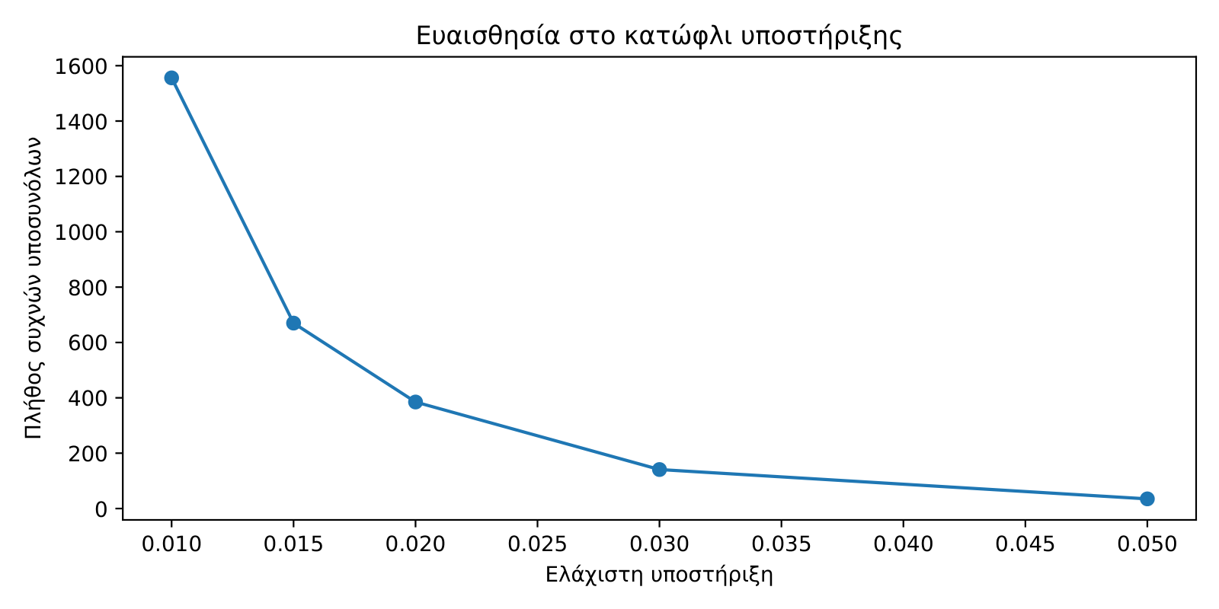
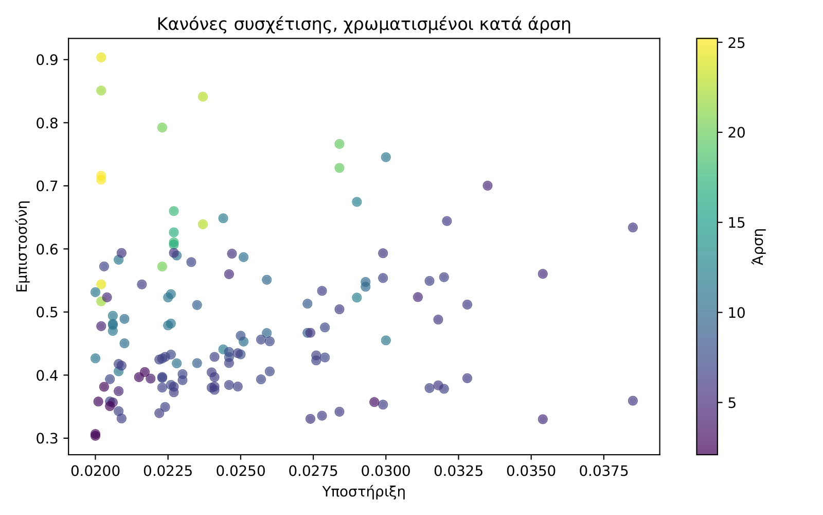
ΕΞΟΡΥΞΗ ΣΥΧΝΩΝ ΥΠΟΣΥΝΟΛΩΝ
Ευαισθησία κατωφλίου & κανόνες συσχέτισης
Πλήθος συνόλων/κανόνων ανά κατώφλι υποστήριξης
134 κανόνες: υποστήριξη vs. εμπιστοσύνη, χρωματισμένοι κατά άρση
Ο ισχυρότερος κανόνας αφορά τις χρωματικές παραλλαγές του REGENCY TEACUP AND SAUCER, με άρση περίπου 25,2, δηλαδή 25 φορές πάνω από ό,τι θα περίμενε κανείς αν τα προϊόντα ήταν ανεξάρτητα.
Αυτό μεταφράζεται εύκολα σε δράση: αξίζει οι παραλλαγές να προωθηθούν μαζί, ως συλλογή.
ENSIGHTS
18

Slide 20
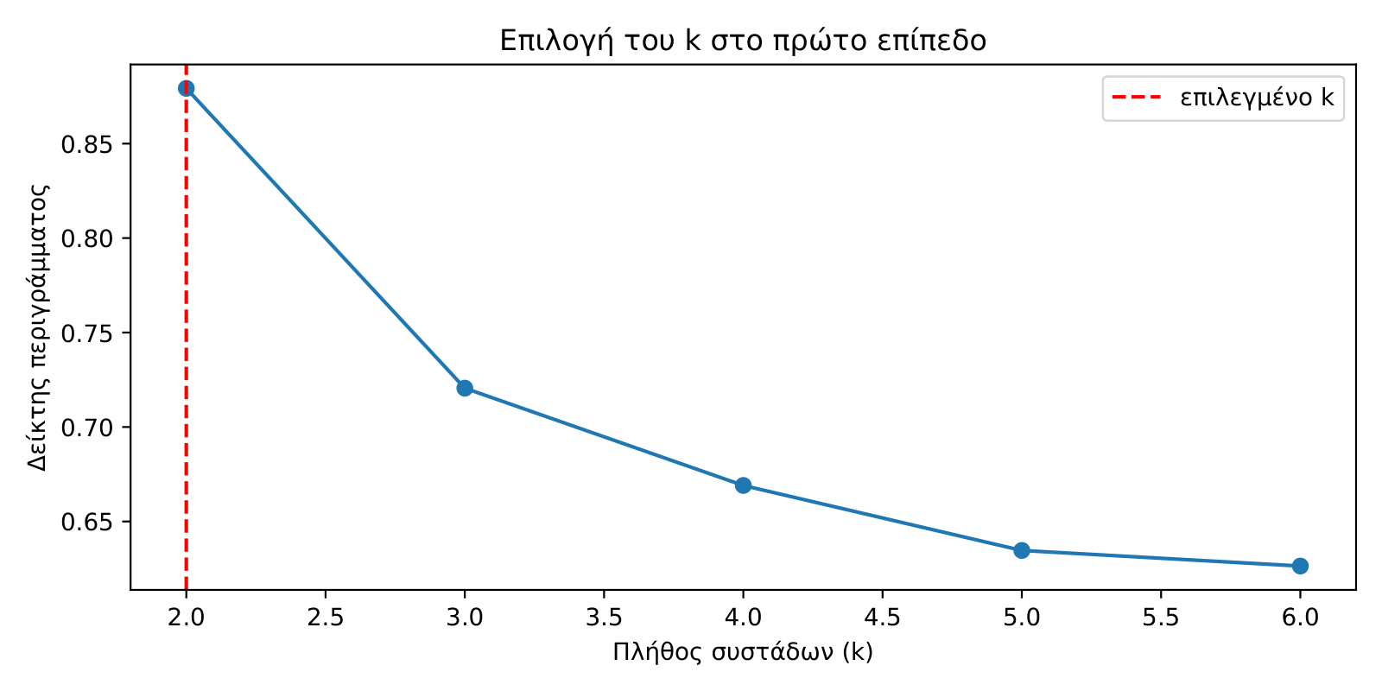
ΣΥΣΤΑΔΟΠΟΙΗΣΗ
Πρώτο επίπεδο: Περιοχή και Χρόνος
k = 2 επιλέγεται με δείκτη 0,8793
Συστάδα | Μέλη | Μ.ό. εσόδων | Ενεργοί μήνες
[1] Εξαγωγές | 42 | 67.298 | 12,8
[2] UK | 1 | 16.679.730 | 25,0
Το Ηνωμένο Βασίλειο βγαίνει μόνο του σε ξεχωριστή συστάδα, και όχι μόνο λόγω μεγέθους: έχει δραστηριότητα σε όλους τους 25 μήνες, ενώ οι αγορές εξαγωγής κατά μέσο όρο μόλις σε 12,8.
Δείκτης περιγράμματος ανά υποψήφιο k
ENSIGHTS
19

Slide 21
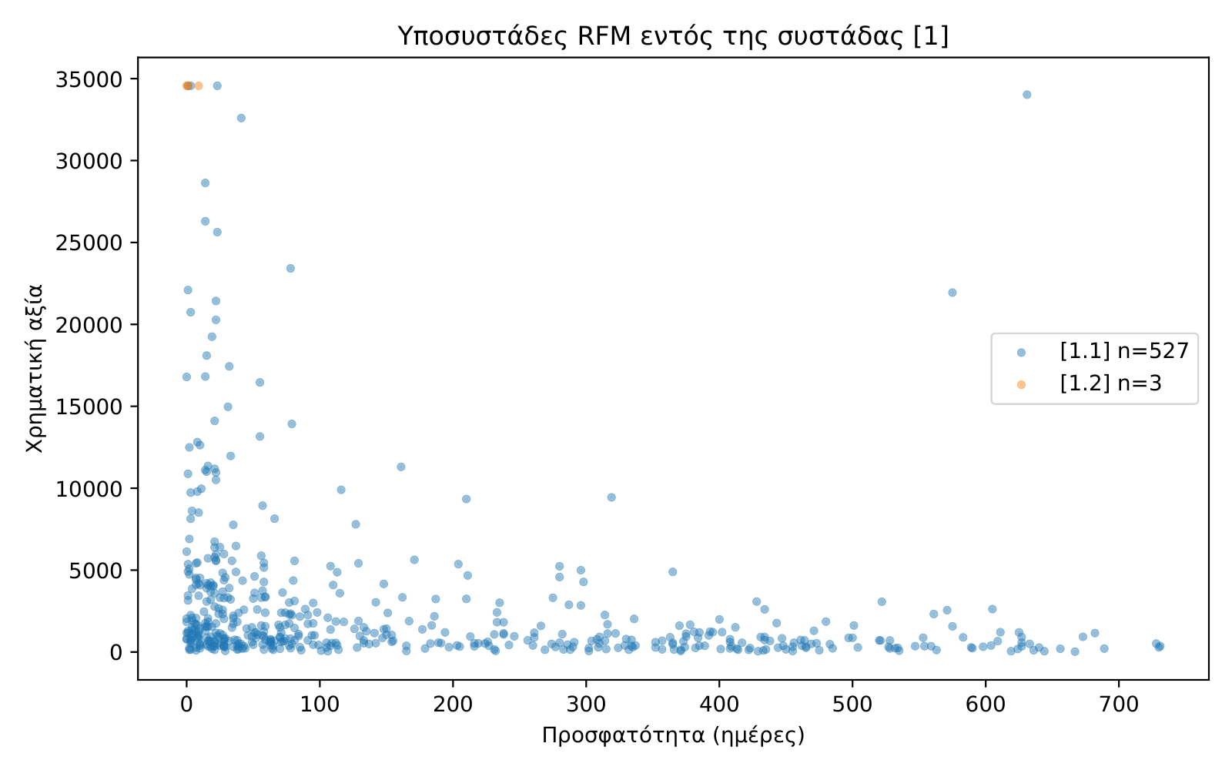
ΣΥΣΤΑΔΟΠΟΙΗΣΗ
Δεύτερο επίπεδο: Υποσυστάδες RFM
Υποσυστάδα | Πελάτες | Συχνότ. | Χρημ. αξία
[1.1] τακτικοί | 527 | 4,88 | 3.161
[1.2] whales | 3 | 220,7 | 365.705
[2.1] τακτικοί | 5.309 | 5,72 | 2.138
[2.2] whales | 25 | 120,4 | 114.404
Ίδια δομή και στις δύο αγορές: πολυπληθής ομάδα περιστασιακών αγοραστών + μικρή ομάδα λογαριασμών τάξεις μεγέθους υψηλότερης συχνότητας/αξίας.
Επιβεβαιώνει με νούμερα αυτό που είδαμε στην Ιρλανδία: υπάρχει χονδρικός πυρήνας και λιανική ουρά, ανεξάρτητα από τη γεωγραφική αγορά.
Υποσυστάδες RFM εντός της συστάδας εξαγωγών
ENSIGHTS
20

Slide 22
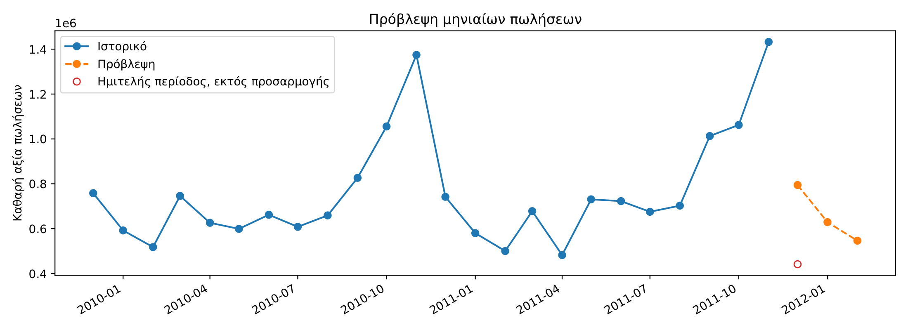
ΠΡΟΒΛΕΨΗ: HOLT-WINTERS ΕΚΘΕΤΙΚΗ ΕΞΟΜΑΛΥΝΣΗ
Πρόβλεψη πωλήσεων
Καθαρή αξία πωλήσεων ανά μήνα και πρόβλεψη τριμήνου. Ο ημιτελής Δεκέμβριος του 2011 εξαιρείται από την προσαρμογή
Μέθοδος | MAE | RMSE | MAPE % | Skill score
Αφελής | 466.648 | 502.808 | 38,48 | 0,0000
Holt-Winters | 400.355 | 439.920 | 32,74 | +0,1421
Αρχικό skill score επί 25 μηνών: −0,21 (χειρότερο από αφελή πρόβλεψη).
Ο λόγος: ο τελευταίος μήνας έχει μόνο 9 ημέρες, αφού το dataset σταματά στις 9/12/2011. Δεν είναι πτώση, είναι αποκοπή.
Μετά τον αποκλεισμό της ημιτελούς περιόδου: +0,1421.
ENSIGHTS
21

Slide 23
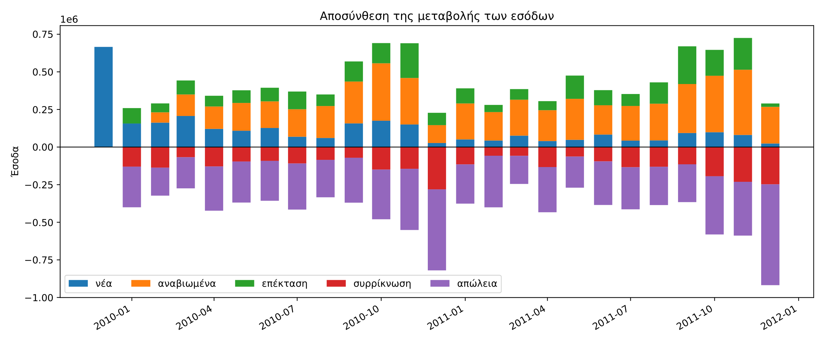
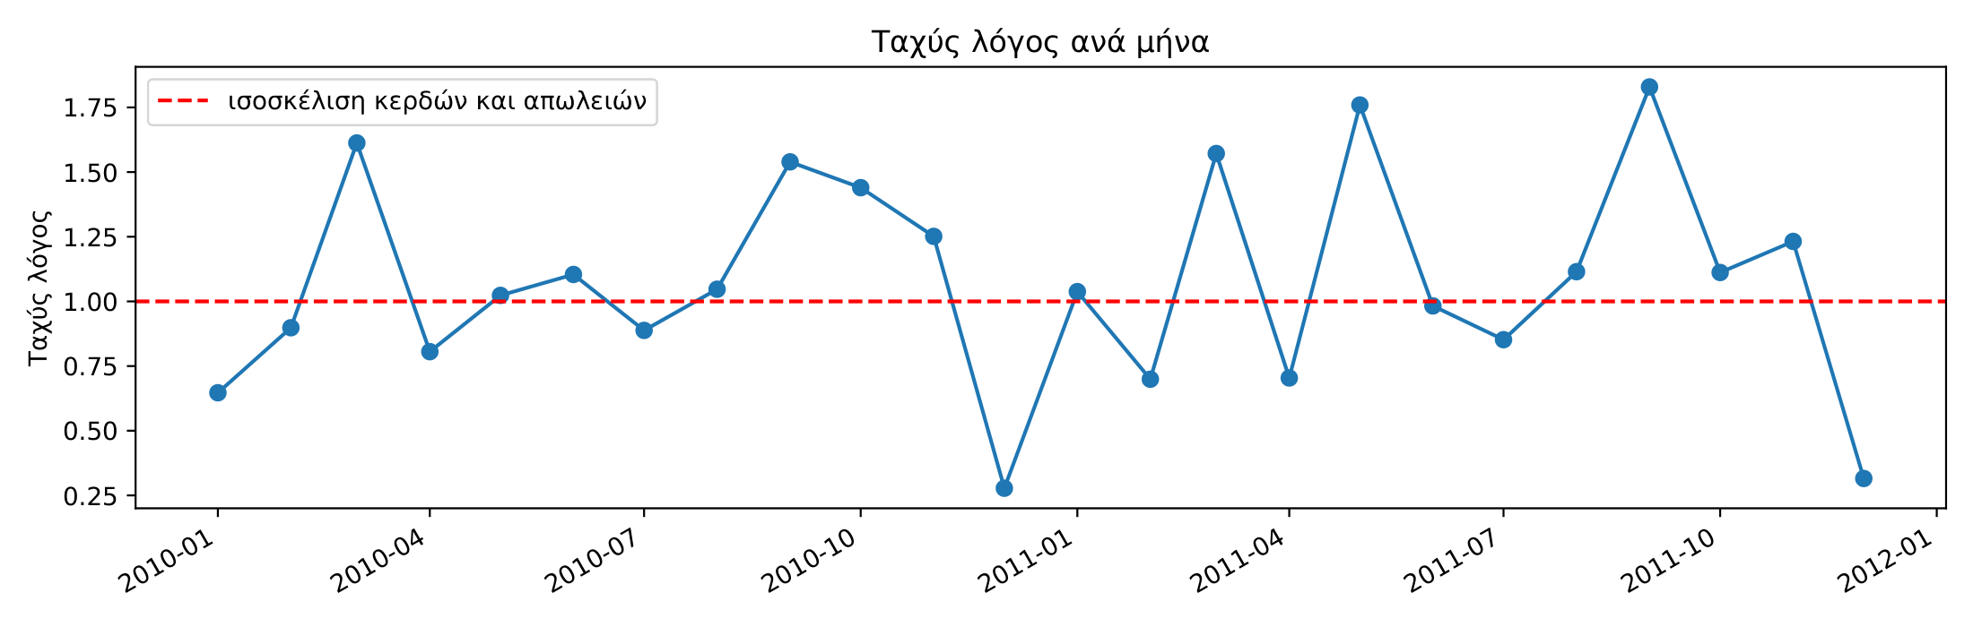
ΟΙΚΟΝΟΜΙΚΟΙ ΔΕΙΚΤΕΣ
Λογιστική ανάπτυξης
Αποσύνθεση μεταβολής εσόδων σε 6 ροές: νέα, αναβιωμένα, διατηρημένα, επέκταση, συρρίκνωση, απώλεια
Ταχύς λόγος ανά μήνα. Τιμή κάτω από τη μονάδα σημαίνει ότι τα έσοδα συρρικνώνονται
ENSIGHTS
22

Slide 24
ΟΙΚΟΝΟΜΙΚΟΙ ΔΕΙΚΤΕΣ
Επαναληπτικότητα & συγκέντρωση εσόδων
72,4%
6,25
493,63
Επαναληπτικοί πελάτες
Παραγγελίες / πελάτη
Μέση αξία παραγγελίας
Συγκέντρωση εσόδων στους πελάτες
Μέγεθος | Τιμή
Συντελεστής Gini | 0,740
Μερίδιο top 10% | 63,7%
Μερίδιο top 20% | 77,1%
Μερίδιο top 50% | 93,5%
Μεγαλύτερος πελάτης | 3,3%
Το κορυφαίο 20% των πελατών παράγει το 77% των εσόδων, μια πολύ έντονη ασυμμετρία.
Ο μεγαλύτερος μεμονωμένος πελάτης αντιστοιχεί μόλις στο 3,3%.
Υψηλή συγκέντρωση + απουσία εξάρτησης από 1 πελάτη = υγιής χονδρική δομή, όχι εύθραυστη.
ENSIGHTS
23

Slide 25
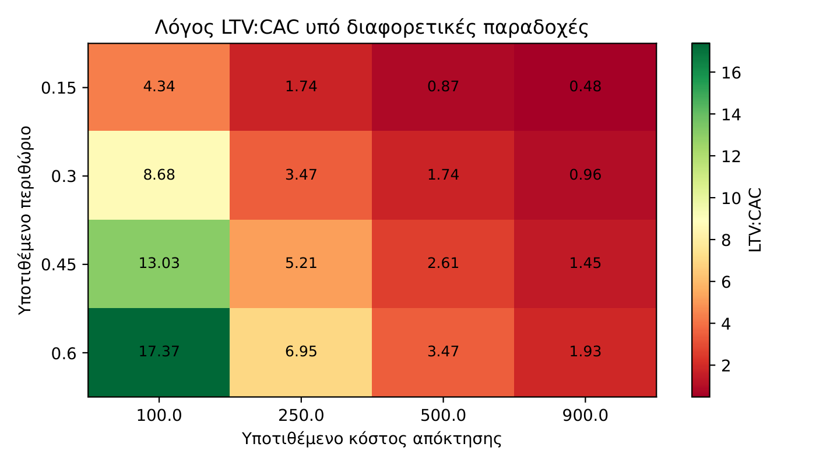
ΟΙΚΟΝΟΜΙΚΟΙ ΔΕΙΚΤΕΣ
Ανάλυση κερδοφορίας βάσει σεναρίων
Περιθώριο | CAC | LTV:CAC | 3:1;
0,15 | 100 | 4,34 | ✓
0,15 | 900 | 0,48 | ✗
0,30 | 250 | 3,47 | ✓
0,45 | 500 | 2,61 | ✗
0,60 | 500 | 3,47 | ✓
Στα 16 κελιά του πλέγματος, τα 8 περνάνε το όριο 3:1 και τα άλλα 8 όχι. Τα ίδια ακριβώς δεδομένα οδηγούν σε αντίθετα συμπεράσματα, ανάλογα μόνο με το ποιο περιθώριο κέρδους υποθέσουμε.
LTV:CAC για κάθε συνδυασμό παραδοχών (πλήρες πλέγμα στο Παράρτημα)
Δεν υπάρχει κόστος πωληθέντων ούτε δαπάνες marketing στο dataset ⇒ κάθε απόκριση φέρει ρητή δήλωση “Scenario output, not a measurement”.
ENSIGHTS
24

Slide 26
04
ΕΝΟΤΗΤΑ ΤΕΤΑΡΤΗ
Το Σύστημα στην Πράξη
Πραγματικές αποκρίσεις πάνω στο πλήρες σύνολο δεδομένων, από το API και το Metabase
ENSIGHTS · Διπλωματική εργασία
25

Slide 27
REST API
Πραγματικές αποκρίσεις JSON (I)
Κάθε ανάλυση εκτίθεται ως JSON, με τους ίδιους αριθμούς που βλέπουμε στο Metabase και στη διατριβή.
GET /api/v1/forecasting/revenue?horizon=3
GET /api/v1/growth-accounting/monthly
{
"method": "exponential_smoothing",
"horizon": 3,
"history_length": 25,
"forecast": [587222.83, 502905.56,
671261.41],
"metrics": {
"mean_absolute_error": 419623.67,
"mean_absolute_percentage_error": 51.12
},
"baseline_metrics": {
"mean_absolute_error": 346864.32
},
"skill_score": -0.21
}
{
"period": "2010-01-01T00:00:00",
"revenue": 524504.67,
"new": 156527.47,
"retained": 265475.35,
"expansion": 102501.85,
"contraction": 130293.16,
"churned": 270131.82,
"gross_retention_rate": 0.399,
"quick_ratio": 0.647
}
ENSIGHTS
26

Slide 28
REST API
Πραγματικές αποκρίσεις JSON (II)
GET /api/v1/segmentation/regions
GET /api/v1/profitability/unit-economics
{
"chosen_k": 2, "silhouette": 0.8793,
"scores": {"2": 0.8793, "3": 0.7206,
"4": 0.6691, "5": 0.6347,
"6": 0.6264},
"clusters": [{"label": "1", "level": 1,
"size": 42,
"members": ["Australia", "..."]}]
}
{
"average_customer_revenue": 2895.0,
"lifetime_value": 1447.5,
"assumptions": {
"gross_margin": 0.5,
"customer_acquisition_cost": 0.0
},
"disclaimer": "Scenario output,
not a measurement. The source data
contains no cost of goods and no
marketing spend, so these figures
follow from the stated assumptions
and hold only insofar as those
assumptions do."
}
Ο δείκτης περιγράμματος για κάθε
υποψήφιο k επιστρέφεται πάντα, ώστε
το chosen_k να ελέγχεται και όχι
να απλώς πιστεύεται.
Η δήλωση “σενάριο, όχι μέτρηση” βρίσκεται μέσα στο ίδιο το αντικείμενο JSON, ώστε να μην μπορεί ποτέ να αφαιρεθεί κατά λάθος.
ENSIGHTS
27

Slide 29
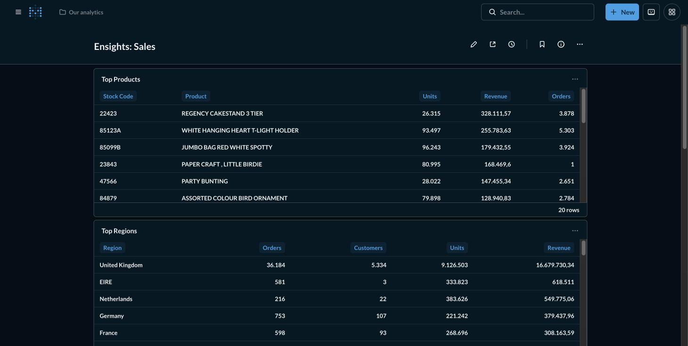
METABASE
Πίνακες ελέγχου: το dashboard πωλήσεων
12 κάρτες SQL σε 3 dashboards, ίδιοι αριθμοί με το API
28

Slide 30
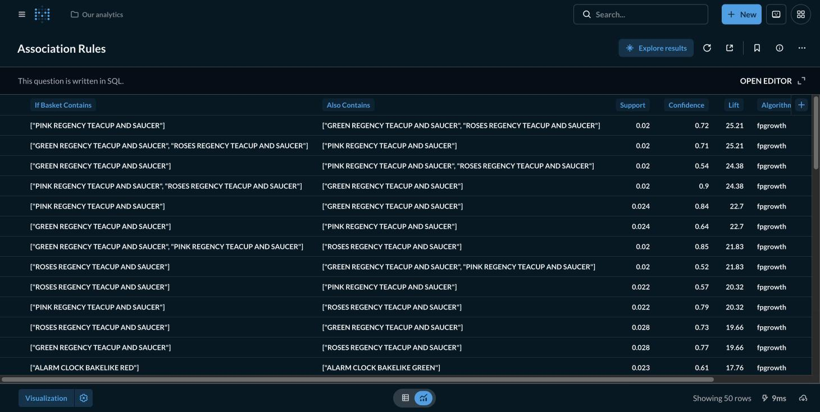
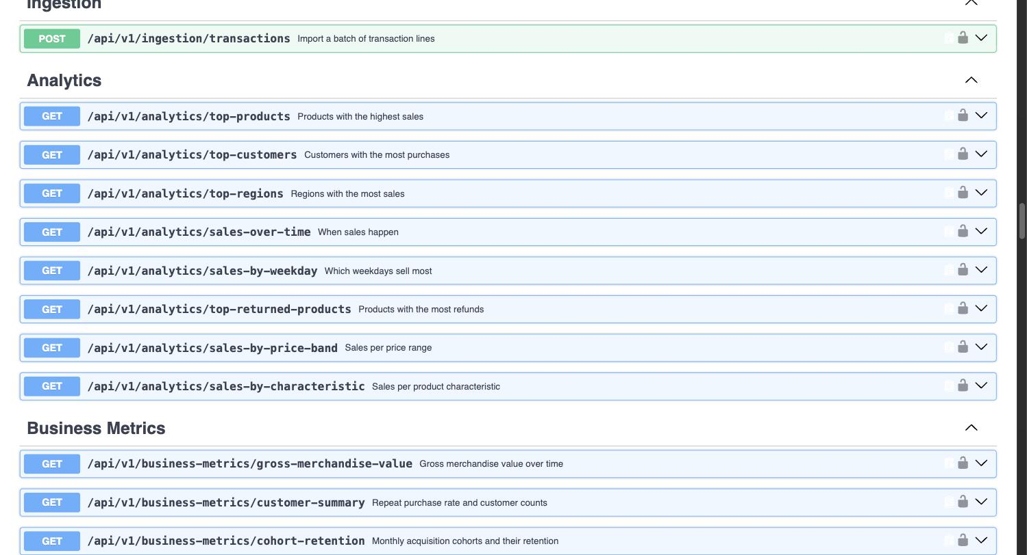
METABASE & API
Κανόνες συσχέτισης & Swagger UI
Metabase: η κάρτα Association Rules
Το Swagger UI στο /try, με “Try it out” σε κάθε endpoint
ENSIGHTS
29

Slide 31
05
ΕΝΟΤΗΤΑ ΠΕΜΠΤΗ
Συμπεράσματα
Τι απαντήθηκε, τι αξιοποιείται, και πού σταματά τίμια η ανάλυση
ENSIGHTS · Διπλωματική εργασία
30

Slide 32
ΣΥΜΠΕΡΑΣΜΑΤΑ
Σύνοψη ευρημάτων
Απαντήθηκαν και τα επτά ερωτήματα της επιχείρησης, εφαρμόστηκαν τρεις οικογένειες τεχνικών εξόρυξης δεδομένων & μηχανικής μάθησης.
Στο περιγραφικό σκέλος, οι κατηγοριοποιήσεις ανά εύρος τιμής και ανά χαρακτηριστικό διαμερίζουν πλήρως τα έσοδα, χωρίς διπλομέτρηση ή απώλεια, κάτι που ελέγχεται και αυτόματα.
Επαληθεύτηκε πειραματικά ότι ο Apriori και ο FP-Growth δίνουν ταυτόσημα αποτελέσματα, οπότε η επιλογή ανάμεσά τους είναι θέμα μόνο χρόνου εκτέλεσης.
Η εμφωλευμένη συσταδοποίηση επιλέγει το πλήθος συστάδων σε κάθε επίπεδο μέσω δείκτη περιγράμματος, αντί να το ορίζει εκ των προτέρων.
Κάθε πρόβλεψη συνοδεύεται από μια αφελή βασική γραμμή και έναν δείκτη δεξιότητας, ώστε μια τετριμμένη πρόβλεψη να μη μπορεί να παρουσιαστεί ως επιτυχία.
Η λογιστική ανάπτυξης είναι το πιο ισχυρό μετρήσιμο τεκμήριο για την υγεία μιας επιχείρησης, χωρίς καμία παραδοχή στη μέση.
ENSIGHTS
31

Slide 33
ΣΥΜΠΕΡΑΣΜΑΤΑ
Πρακτική αξιοποίηση από την επιχείρηση
Αποφάσεις Marketing
Αποφάσεις Πωλήσεων
Κανόνες συσχέτισης με άρση > 1 υποδεικνύουν προϊόντα που αξίζει να προωθηθούν από κοινού.
Οι συστάδες πελατών επιτρέπουν διαφοροποιημένη επικοινωνία ανά ομάδα συμπεριφοράς.
Η ανάλυση συγκέντρωσης δείχνει εξάρτηση από λίγους μεγάλους πελάτες, έναν κίνδυνο που δεν φαίνεται αν κοιτάξει κανείς μόνο τον ρυθμό ανάπτυξης.
Η χρονική κατανομή και η πρόβλεψη υποστηρίζουν τον προγραμματισμό αποθέματος.
Η ανάλυση επιστροφών εντοπίζει προϊόντα των οποίων το πραγματικό περιθώριο υπονομεύεται από το ποσοστό επιστροφών.
Το πλέγμα ευαισθησίας κερδοφορίας δείχνει ποιες παραδοχές αλλάζουν το συμπέρασμα, χρήσιμο ακόμη κι όταν η κερδοφορία δεν μετριέται απευθείας.
ENSIGHTS
32

Slide 34
ΣΥΜΠΕΡΑΣΜΑΤΑ
Περιορισμοί, δηλωμένοι ανοιχτά
Απουσία στοιχείων κόστους
Χωρίς κόστος πωληθέντων/marketing, η κερδοφορία απαντάται μόνο ως σενάριο, ποτέ ως μέτρηση.
Απουσία δομημένης κατηγοριοποίησης
Χαρακτηριστικά από λέξεις-κλειδιά· 38,9% των εσόδων uncategorised, δηλωμένο ρητά.
Γεωγραφία σε επίπεδο χώρας
Η συσταδοποίηση 1ου επιπέδου περιορίζεται στην ανάλυση που παρέχει η πηγή.
Ανώνυμες πωλήσεις
Διατηρούνται σε προϊόν/περιοχή/χρόνο, εξαιρούνται από αναλύσεις σε επίπεδο πελάτη.
Ένα σύνολο δεδομένων
Τα ευρήματα προέρχονται από μία μόνο επιχείρηση, μίας κατηγορίας, οπότε το πόσο γενικεύονται παραμένει ανοιχτό ερώτημα.
ENSIGHTS
33

Slide 35
ΣΥΜΠΕΡΑΣΜΑΤΑ
Μελλοντικές επεκτάσεις
Δεύτερο πραγματικό κατάστημα
Η προσάρτηση είναι πλέον παραμετροποίηση· εκκρεμεί η σύγκριση ευρημάτων μεταξύ δύο καταστημάτων.
Προβλεπτική αξία διάρκειας ζωής
Τα μοντέλα BG/NBD και Gamma-Gamma πάνω στα ίδια τρία μεγέθη RFM θα μετέτρεπαν την παρατηρούμενη αξία σε πρόβλεψη.
Γεωγραφική ιεραρχία
Επίπεδα κάτω από τη χώρα, χωρίς αλλαγή στον αναλυτικό κώδικα.
Χρονική εξέλιξη κανόνων συσχέτισης
Συγκρίνοντας διαδοχικές εκτελέσεις mining θα φαινόταν ποιες συσχετίσεις εμφανίζονται ή εξασθενούν με τον καιρό.
Ενσωμάτωση στοιχείων κόστους
Τα σενάρια κερδοφορίας γίνονται μετρήσεις· η αρχιτεκτονική το επιτρέπει χωρίς αλλαγή δομής.
ENSIGHTS
34

Slide 36
Επίλογος
Να απαντηθεί ό,τι ζήτησε η επιχείρηση,
και να μην απαντηθεί ό,τι τα δεδομένα δεν επιτρέπουν.
Ευχαριστώ για την προσοχή σας.
Ερωτήσεις
ENSIGHTS · Χρήστος Μουρτογιάννης
35

